Slide 1
Solubilité
Agrégation 2020

Slide 2
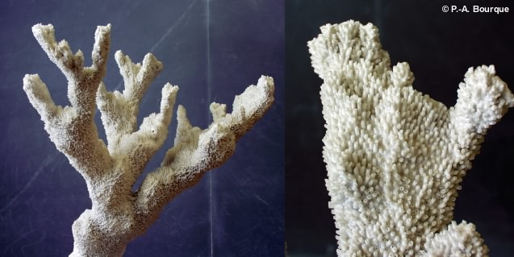
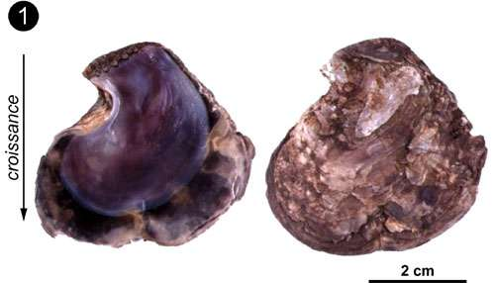
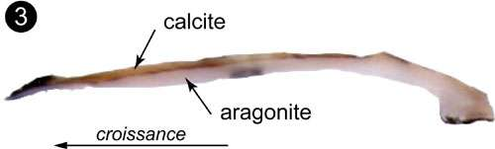
Coquillages et coraux
Les Ostreida
Acropora palmata
Dessous
Dessus
De coté
Exosquelette en aragonite
Acropora palmata

Slide 3
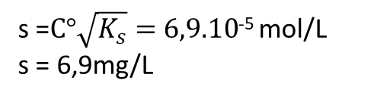
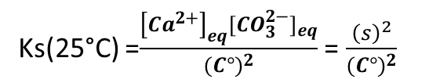
Solubilité de l’aragonite à 25°C
Ks( 25°C) = 4,8.10⁻⁹
 | CaCO₃(s) → Ca²⁺ (aq) + CO₃²⁻(aq)
EI | n₀ | 0 | 0
EF | n₀ - sV | sV | sV
Volume V = 20mL de solution saturée
Ks(25°C) =$\frac{{\left[{Ca}^{2+}\right]}_{eq}{[CO_{3}^{2−}]}_{eq}}{{(C°)}^{2}}$ = $\frac{{\left(s\right)}^{2}}{{(C°)}^{2}}$
s =$C°\sqrt{K_{s}}=$ $6,9.10$⁻⁵ mol/L
s = 6,9mg/L

Slide 4
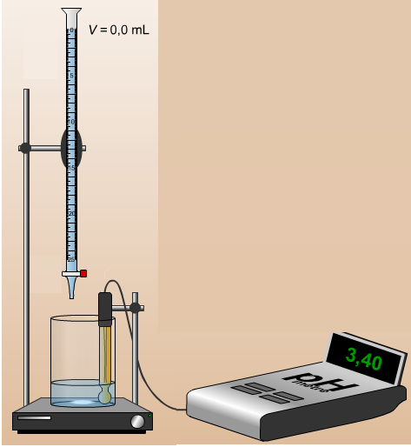
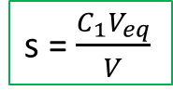
Solubilité de l’acide benzoïque à 25°C
PhCOOH(aq) + HO⁻(aq) → PhCOO⁻(aq) + H₂O(l)
Volume V = 20mL de solution saturée
Soude à C₁=0,10mol/L
A l’équivalence :
sV=C₁V_{eq}
V = 20mL de solution saturée en acide benzoïque
+ BBT
s = $\frac{C_{1}V_{eq}}{V}$
titrage
 | PhCOOH(s) → PhCOOH(aq)
EI | n₀ | 0
EF | n₀ - sV | sV
Simulation

Slide 5
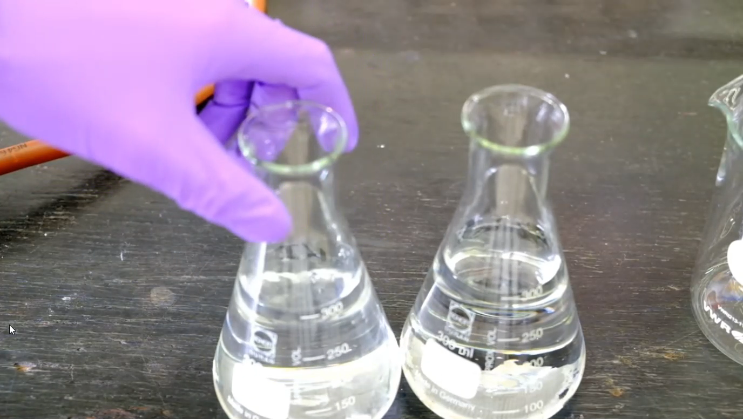
Solubilité de l’iodure de plomb avec la température
/!\ Na pas manipuler de de flamme avec des gants !

Slide 6
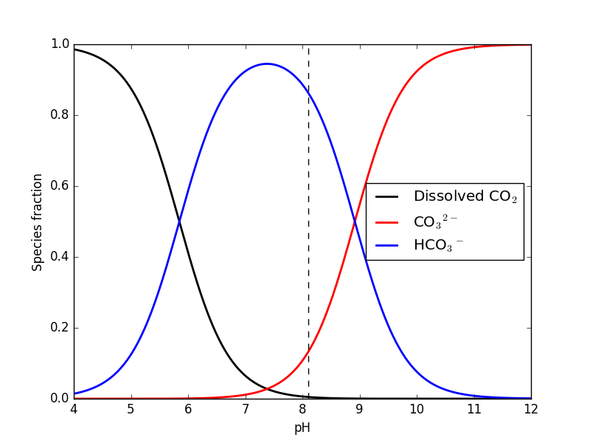
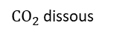
Acidification des océans
H₂CO₃/HCO₃⁻ → K_{a1} (25°C) = 10^{-6,4}
HCO₃⁻/CO₃²⁻ → K_{a2} (25°C) = 10^{-10,3}
Acidification
$CO_{2}$ dissous
Proportion de l’espèce considérée

Slide 7
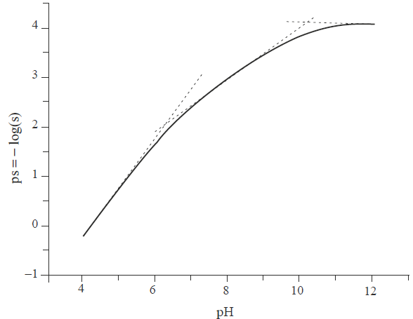
Solubilité du carbonate de calcium
Augmentation de s
H₂CO₃
HCO₃⁻
CO₃²⁻
K_{a1} (25°C)
K_{a2} (25°C)
Chimie : tout-en-un, Dunod, MPSI

Slide 8
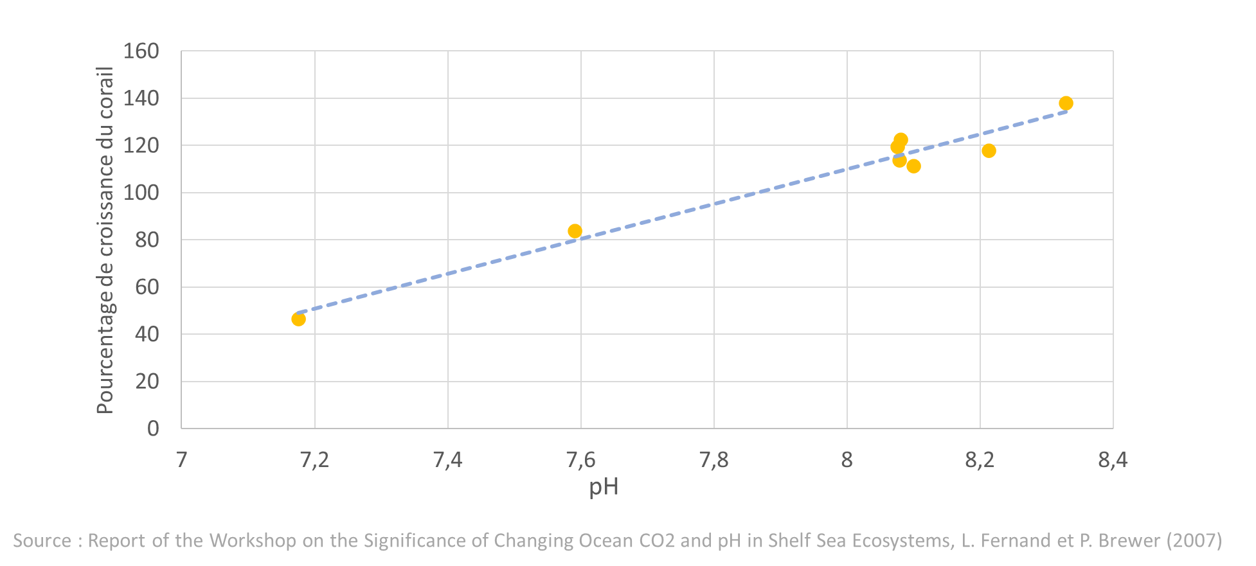
Effet du pH sur la croissance du corail

Slide 9
Merci

